Slide 1
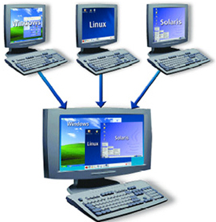
Add Database User And Privileges
Docente: Dott. Daniele Gobbo Modulo 3

Slide 2
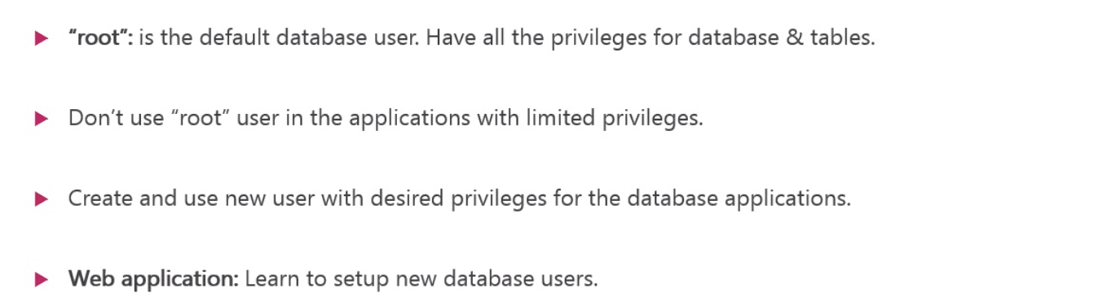
Default root user

Slide 3
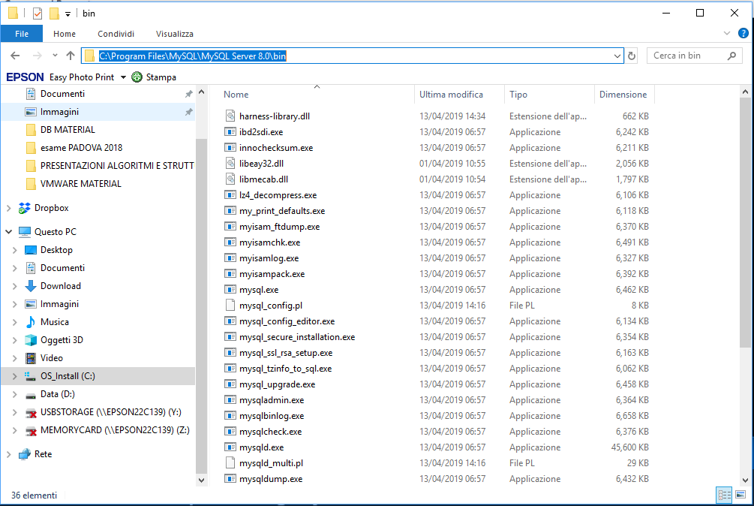
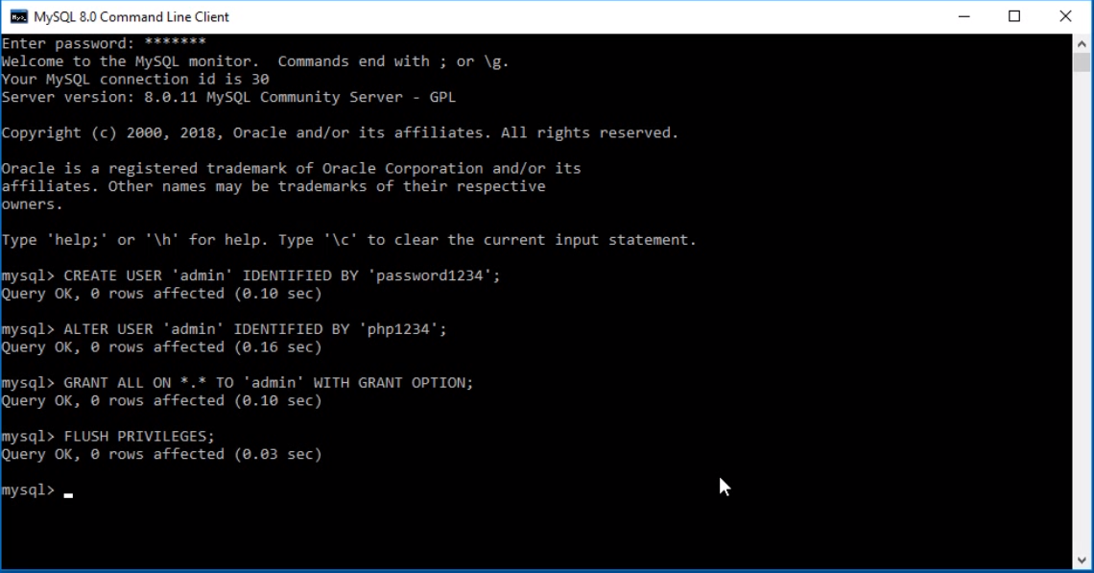
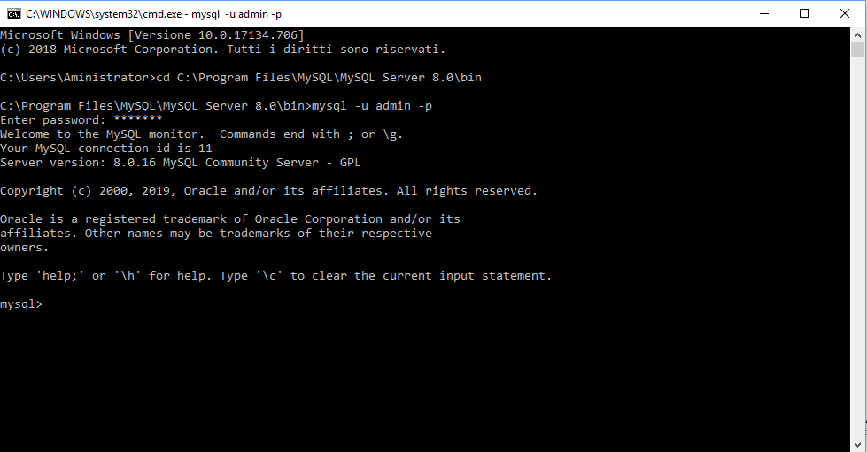
ADD new database user and add privileges

Slide 4
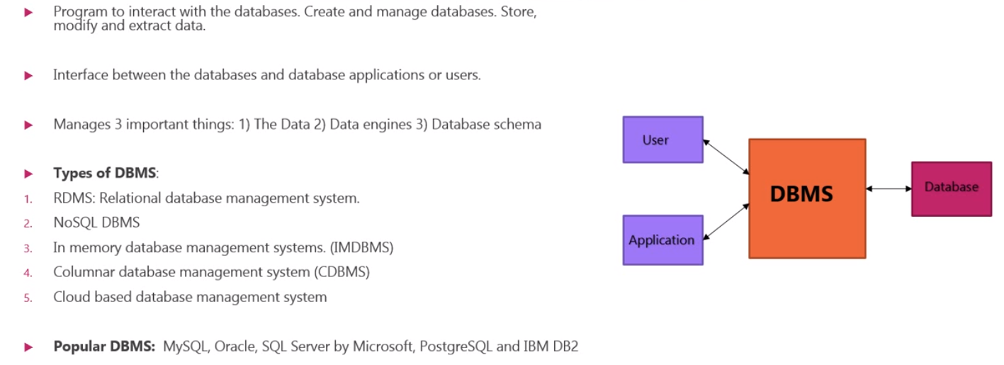
WHAT IS DBMS AND RDBMS

Slide 5
Types of DBMS
RDBMS (Relational Database Management System)
Descrizione: Un RDBMS gestisce i dati utilizzando tabelle relazionate tra loro attraverso chiavi primarie e chiavi esterne. È basato sul modello relazionale proposto da Edgar F. Codd.
Struttura dei dati: I dati sono organizzati in righe e colonne in tabelle. Le tabelle possono essere relazionate tramite relazioni di chiavi (es. chiave primaria e chiave esterna).
Query Language: Utilizza SQL (Structured Query Language) per interrogare e gestire i dati.
Caratteristiche: Supporta transazioni ACID (Atomicità, Coerenza, Isolamento, Durabilità), garantendo integrità e consistenza dei dati.
Esempi: MySQL, PostgreSQL, Oracle, Microsoft SQL Server.
Quando usarlo: Ideale per applicazioni che richiedono forti relazioni tra dati strutturati e integrità dei dati, come sistemi ERP, CRM, contabilità.
Atomicità: Tutto o niente — una transazione deve essere completata interamente o annullata.
Consistenza: Il database rimane in uno stato valido e conforme alle regole di integrità prima e dopo la transazione.
Isolamento: Le transazioni non interferiscono tra loro quando eseguite in parallelo.
Durabilità: I cambiamenti apportati da una transazione confermata devono essere permanenti e sopravvivere a eventuali guasti.

Slide 6
Types of DBMS
NoSQL DBMS (Non-Relational Database Management System)
Descrizione: Un NoSQL DBMS è progettato per gestire dati non strutturati o semi-strutturati, e non utilizza il modello relazionale tradizionale. È pensato per grandi volumi di dati distribuiti e spesso non segue le rigide regole di uno schema tabellare fisso.
Struttura dei dati: I dati possono essere organizzati in formati diversi come documenti (JSON, BSON), grafi, chiave-valore o colonne larghe.
Query Language: Non ha uno standard come SQL; ogni DB NoSQL ha la propria sintassi per interrogare i dati.
Caratteristiche: Spesso privilegia la scalabilità orizzontale (facile aggiungere nuovi nodi), è più flessibile per dati non strutturati, e può rinunciare a parte delle proprietà ACID in favore della disponibilità e scalabilità (CAP Theorem).
Esempi: MongoDB (document-based), Cassandra (wide-column), Redis (key-value), Neo4j (graph).
Quando usarlo: Adatto per applicazioni con grandi volumi di dati, necessità di scalabilità e flessibilità, come social network, IoT, big data, e-commerce.

Slide 7
Types of DBMS
IMDBMS (In-Memory Database Management System)
Descrizione: Un IMDBMS memorizza tutti i dati nella memoria principale (RAM), anziché su disco, per migliorare la velocità di accesso ai dati.
Struttura dei dati: Può seguire modelli relazionali o non relazionali, ma la principale caratteristica è che i dati risiedono in memoria, consentendo accessi a bassa latenza.
Caratteristiche: Prestazioni estremamente elevate in termini di velocità, ma con rischi maggiori in termini di durabilità dei dati in caso di guasto hardware o riavvio (anche se spesso hanno strategie di backup su disco o snapshot).
Esempi: Redis (anche NoSQL), Memcached, SAP HANA.
Quando usarlo: Adatto per applicazioni che richiedono accesso a dati in tempo reale o a bassa latenza, come trading finanziario, analisi in tempo reale, o caching.

Slide 8
Types of DBMS
CDBMS (Columnar Database Management System)
Descrizione: Un CDBMS memorizza i dati per colonne anziché per righe (come avviene nei sistemi RDBMS tradizionali). Questo approccio è ottimale per la lettura e analisi di grandi dataset con numerose colonne.
Struttura dei dati: I dati vengono memorizzati e recuperati per colonne piuttosto che per righe, migliorando le prestazioni per operazioni di aggregazione e analisi.
Caratteristiche: Le query che coinvolgono solo un subset di colonne sono molto più veloci, e questo lo rende ideale per analisi di dati su grandi volumi. Generalmente sono utilizzati in ambienti di data warehousing.
Esempi: Apache Cassandra (anche NoSQL), HBase, Amazon Redshift, Google Bigtable, Clickhouse.
Quando usarlo: Perfetto per sistemi di data warehousing e analisi, dove la lettura e la scansione di colonne specifiche è comune (analisi business intelligence, reporting su grandi dataset).

Slide 9
Types of DBMS
Cloud-Based DBMS (Cloud Database Management System)
Descrizione: Un DBMS basato su cloud è un sistema di gestione di database che gira su infrastrutture cloud. I dati vengono gestiti e archiviati su server remoti, accessibili tramite Internet.
Struttura dei dati: Può essere sia relazionale (RDBMS) che non relazionale (NoSQL), dipende dal tipo di DBMS scelto nel cloud.
Caratteristiche: Scalabilità automatica, disponibilità garantita grazie all'infrastruttura distribuita, backup automatico, e gestione ridotta dell'infrastruttura da parte degli utenti. Il modello "pay-per-use" consente di pagare solo per le risorse effettivamente utilizzate.
Esempi: Amazon RDS, Google Cloud Spanner, Azure Cosmos DB, MongoDB Atlas.
Quando usarlo: Perfetto per applicazioni scalabili che necessitano di flessibilità in termini di risorse, come e-commerce, SaaS, applicazioni web e mobile, dove la gestione manuale del database non è praticabile.

Slide 10
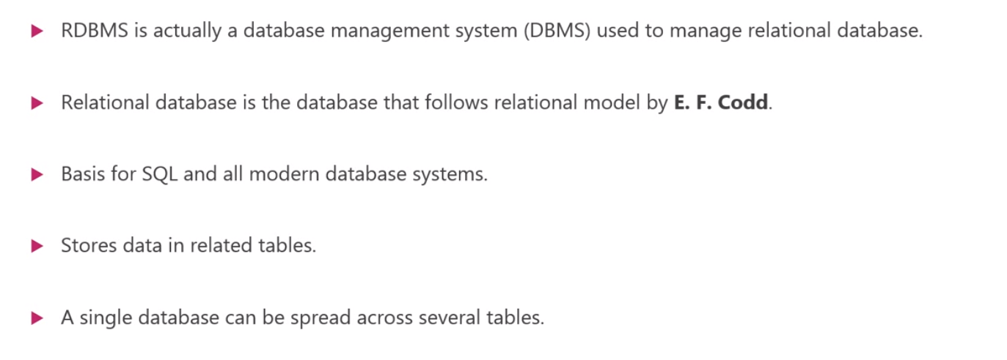
WHAT IS DBMS AND RDBMS

Slide 11
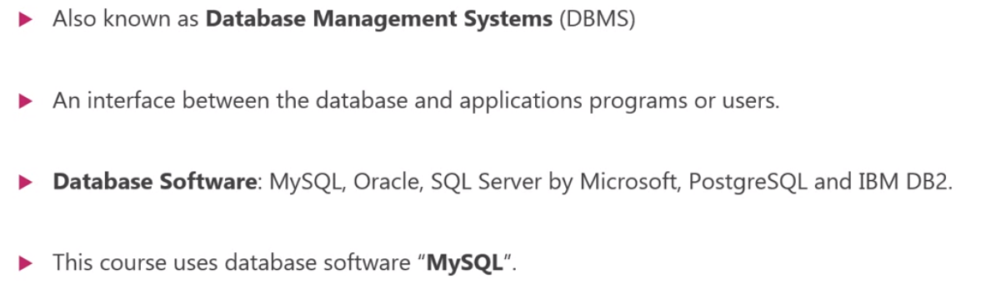
DATABASE SOFTWARE

Slide 12
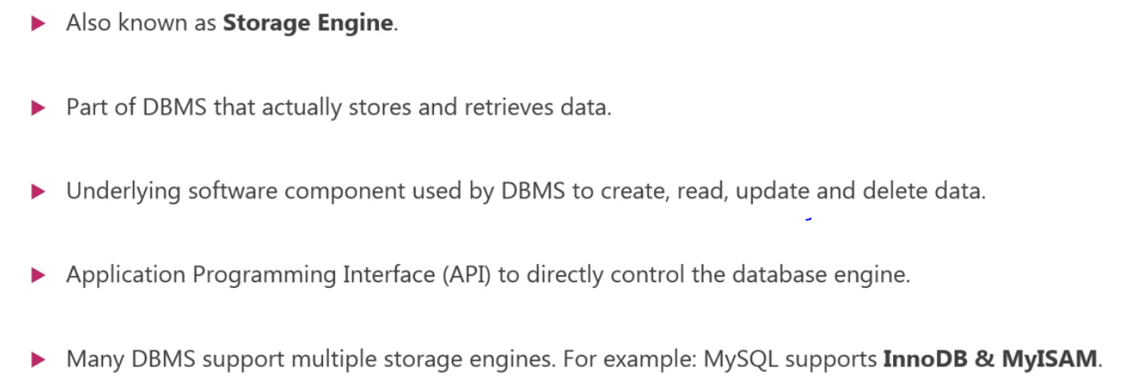
DATABASE ENGINE

Slide 13
DATABASE ENGINE:Differenze tra InnoDB e MyISAM
InnoDB:
Transactions: It supports ACID transactions, meaning it guarantees the properties of Atomicity, Consistency, Isolation, and Durability, making it more suitable for critical applications such as banking or enterprise systems.
Referential integrity: It supports foreign key constraints, allowing the maintenance of referential integrity between tables, ensuring that there are no orphaned records or inconsistencies in relationships.
Row-level locking: It uses row-level locking, which means that during write operations, only the specific rows are locked, allowing a higher level of concurrency.
Durability: It supports crash recovery mechanisms, ensuring that data is preserved even in case of a system failure or unexpected interruption.
When to use it: InnoDB is ideal for applications that require data integrity, transaction support, and advanced concurrency management, such as enterprise applications, e-commerce systems, and CRM platforms.

Slide 14
DATABASE ENGINE:Differenze tra InnoDB e MyISAM
MyISAM:
No transaction support: It does not support ACID transactions, so it does not guarantee that all operations within a transaction will be completed or entirely rolled back in case of an error.
Table-level locking: It uses table-level locking, meaning that during a write or modification operation on a table, the entire table is locked, reducing the level of concurrency and potentially causing delays in environments with many concurrent operations.
Speed for read-intensive operations: MyISAM is faster than InnoDB for bulk read operations since it has less overhead from transaction management and more granular locking.
Support for lighter tables: It consumes fewer resources than InnoDB in terms of memory and disk space, making it suitable for lightweight applications or those that do not require strong guarantees for data integrity and recovery.
When to use it: MyISAM is suitable for applications that involve many read operations and do not require transaction management or referential integrity, such as content management systems or data analysis platforms.

Slide 15
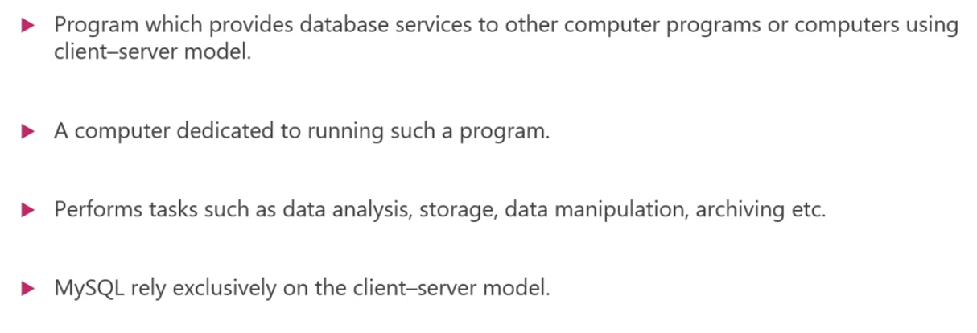
DATABASE SERVER

Slide 16
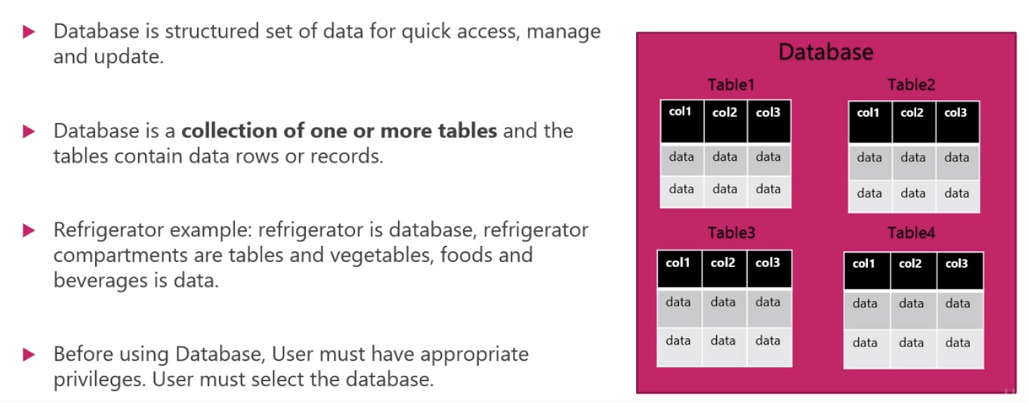
WHAT IS DATABASE?

Slide 17
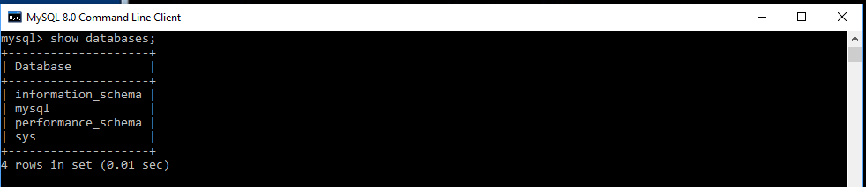
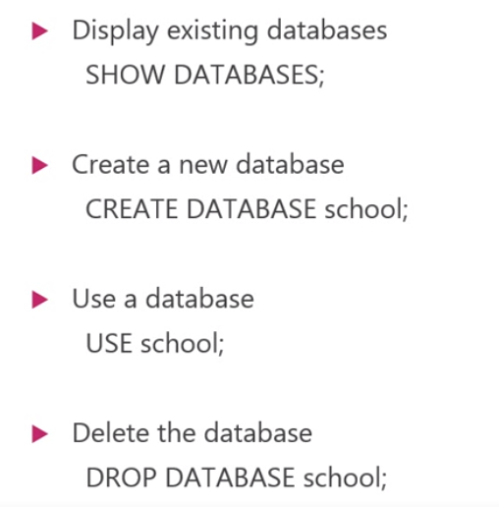
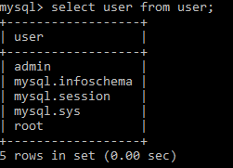
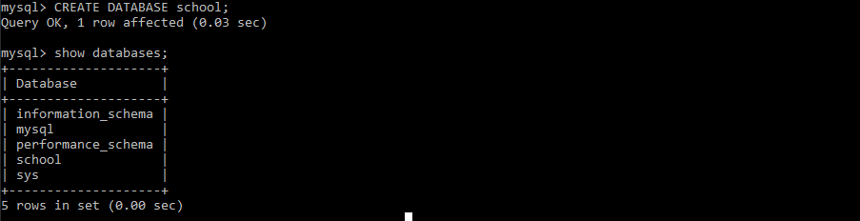
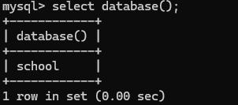
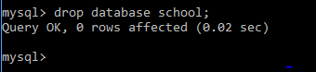
How to create and use database?

Slide 18
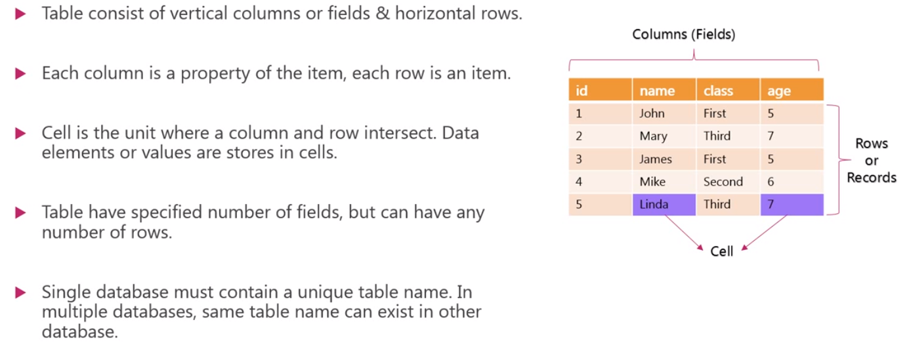
WHAT IS A DATABASE TABLE?

Slide 19
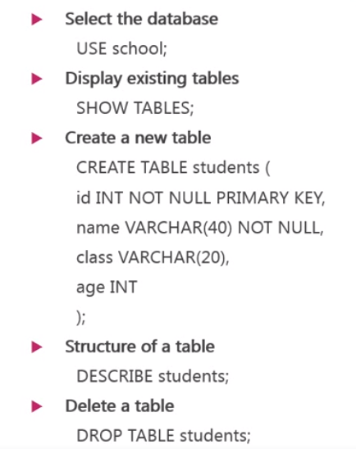
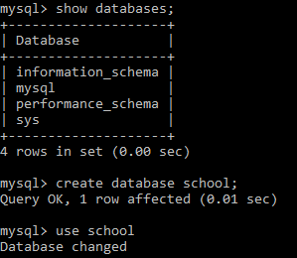
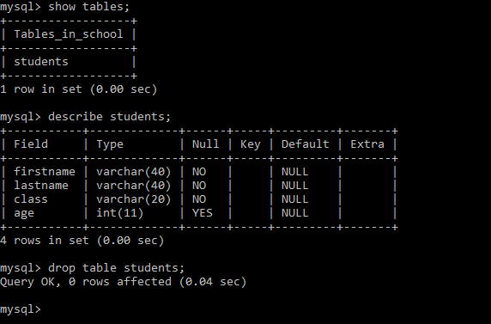
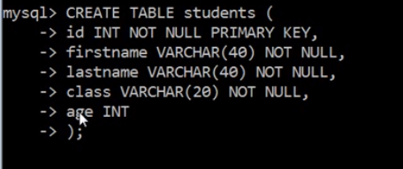
SQL STATEMENTS FOR A DATABASE TABLE

Slide 20
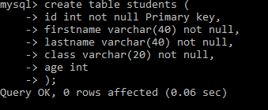
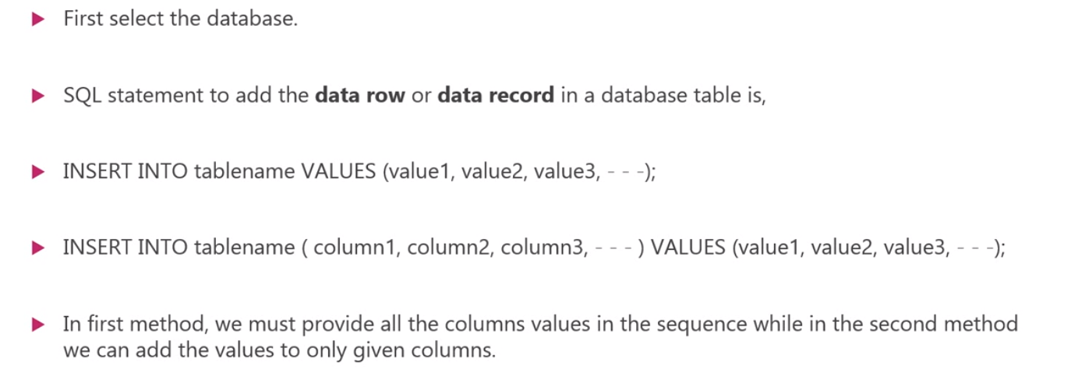
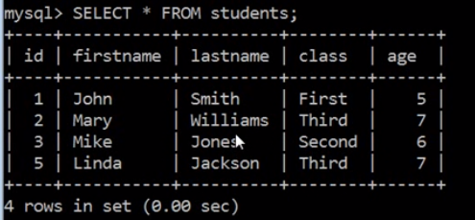
ADD DATA ROWS

Slide 21
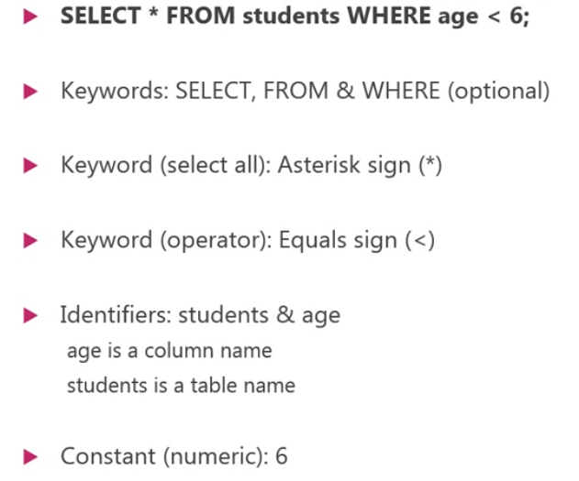
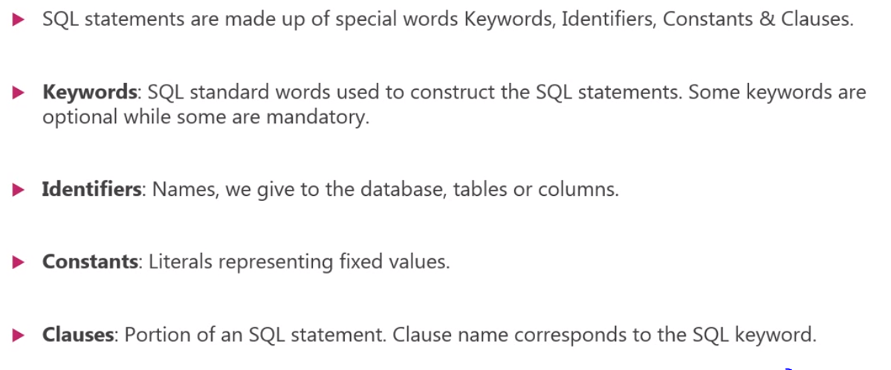
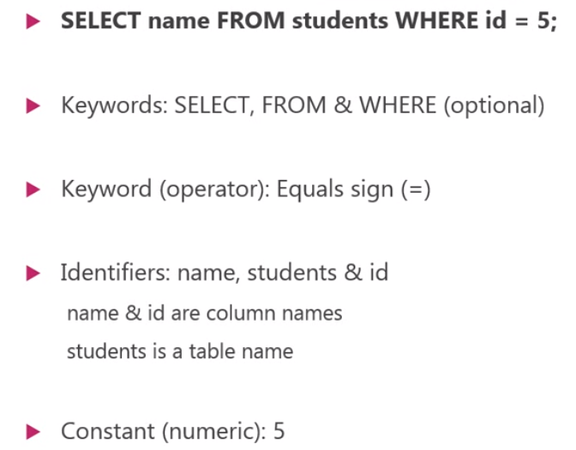
Keywords, identifiers, Constants & Clauses

Slide 22
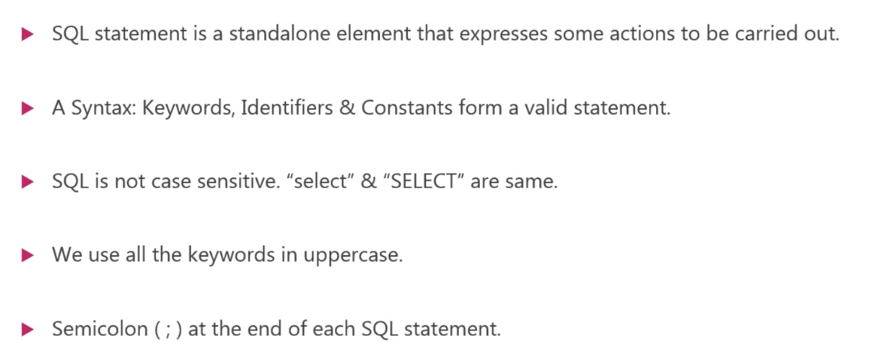
SQL STATEMENTS

Slide 23
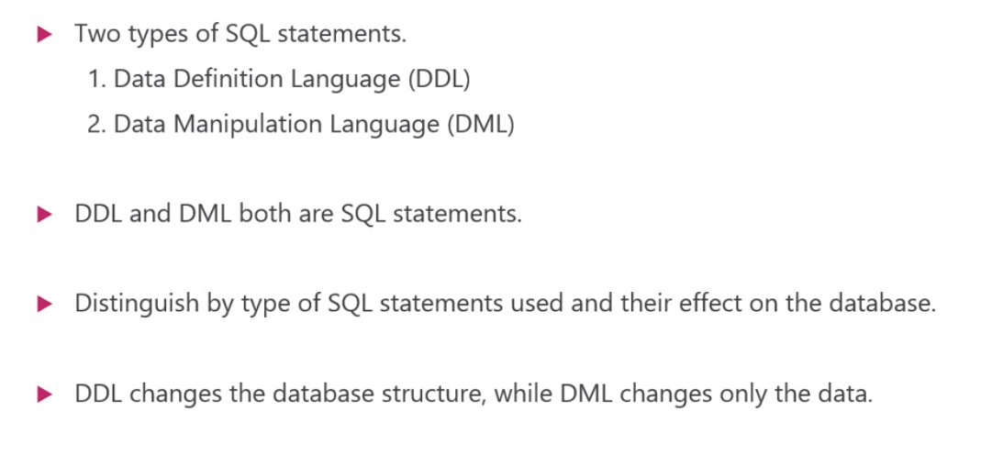
DDL (Data definition language)
DML (Data manipulation Language)

Slide 24
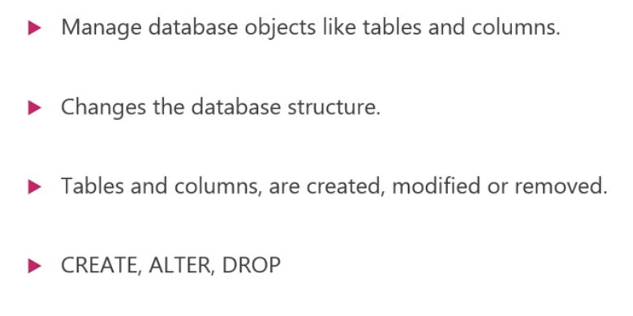
DDL (Data definition language)

Slide 25
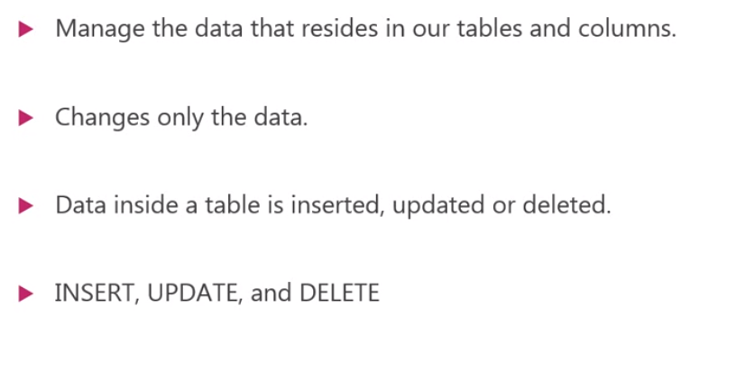
DML (Data manipulation Language)

Slide 26
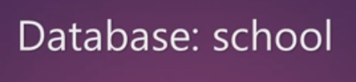
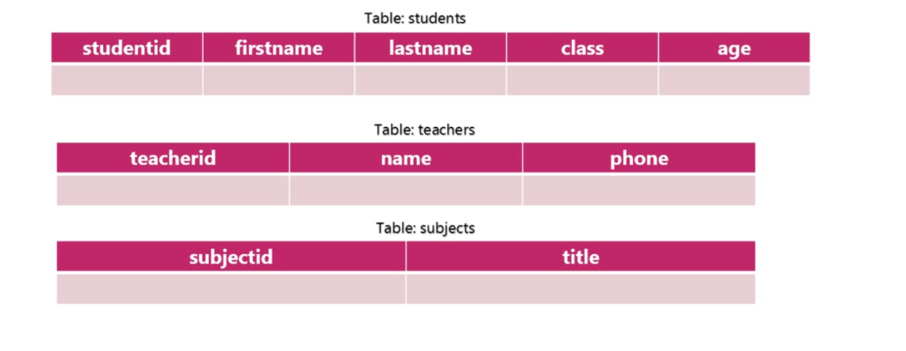
CREATE EXAMPLE DATABASE & TABLES

Slide 27
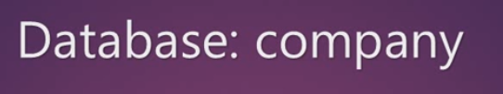
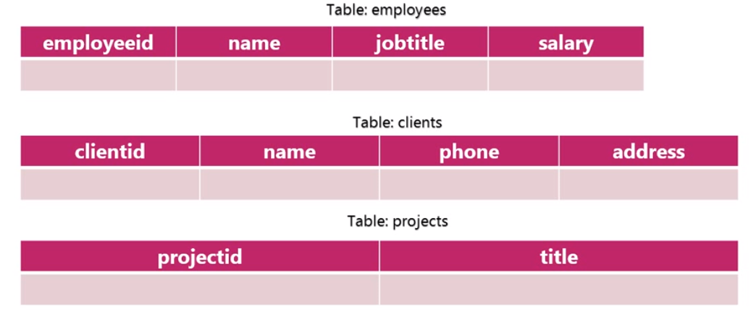
CREATE EXAMPLE DATABASE & TABLES

Slide 28
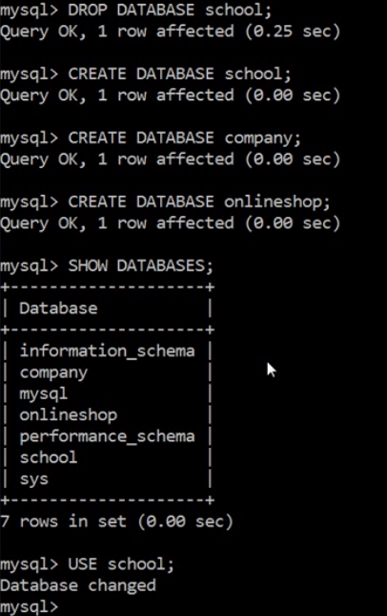
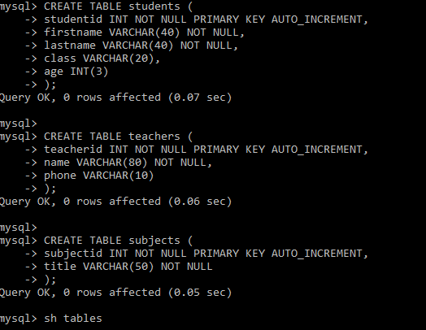
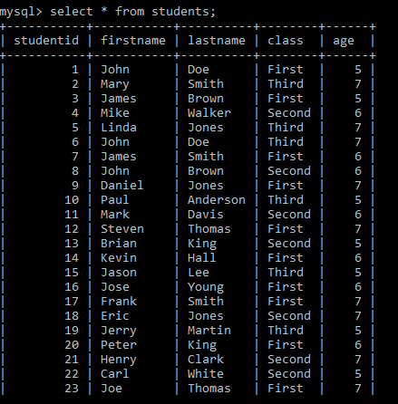
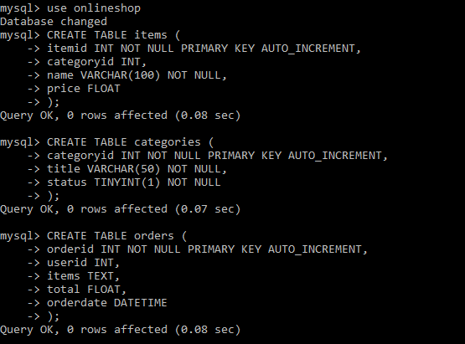
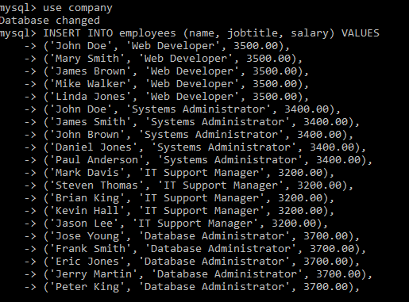
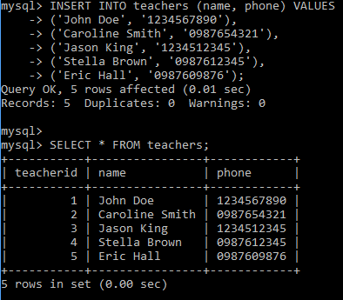

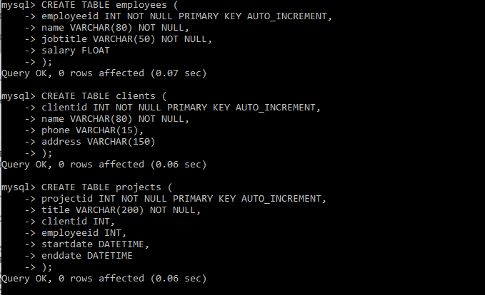
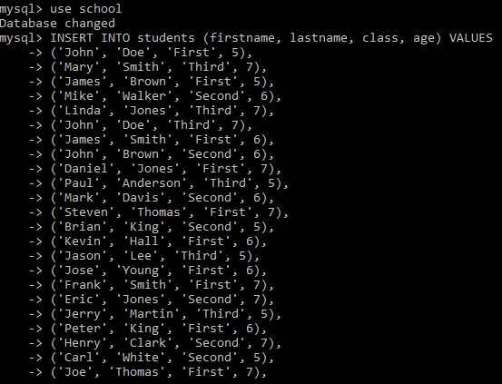
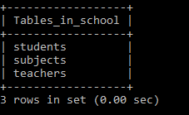
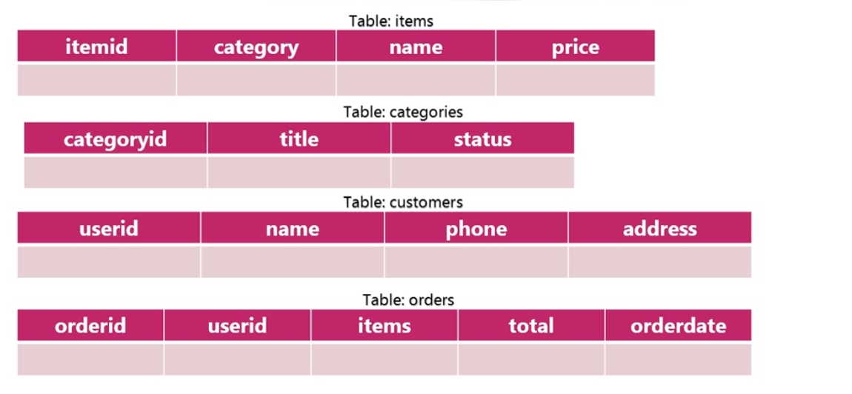
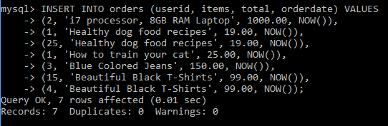
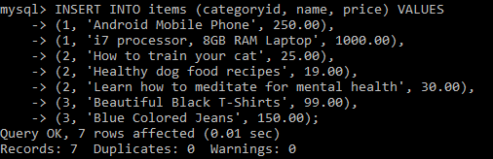
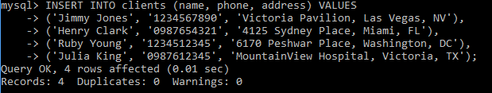
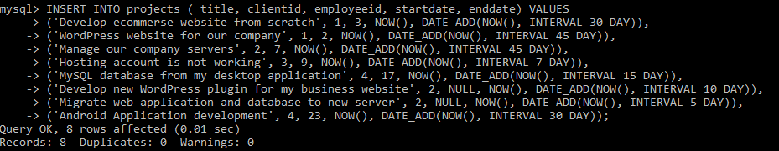


CREATE EXAMPLE DATABASE & TABLES
LET’S GO TO CREATE DATABASES, TABLES AND TABLES DATA USING TXT FILES.

Slide 29





SELECT Clause

Slide 30





SELECT DISTINCT

Slide 31



FROM STATEMENT

Slide 32



WHERE CLAUSE

Slide 33



SQL TRUE CONDITIONS

Slide 34



SQL FALSE CONDITIONS

Slide 35



SQL AND CONDITIONS

Slide 36





SQL OR CONDITIONS

Slide 37


SQL IN CONDITIONS

Slide 38









SQL EXISTS CONDITIONS

Slide 39





SQL NOT IN/NOT CONDITIONS

Slide 40

COMPARISON OPERATORS

Slide 41




LIKE OPERATOR

Slide 42


BETWEEN OPERATOR

Slide 43





NUMERIC OPERATOR

Slide 44



CONCATENATION OPERATOR

Slide 45



TEMPORAL OPERATOR

